Slide 1
Project_MalHanDa
Smart Home with voice recognition plug
Team_Masinda
이현진
안정모
남우진

Slide 2
목 차
Contents
배경 Background
아이디어 Idea
예상 구조 Expected Architecture
관련 기술 Related Tech.
도전 요소 및 목표 Challenge & Goal
질문 Q&A
Notes:
1) K-Cube Beauty Truck : 뷰티 트럭을 운영하여 고객체험 및 마케팅 실시, 현장판매
2) 자체쇼핑몰(Hermoso) 및 페이스북 운영 : 베트남 호스팅을 통한 로컬 쇼핑몰 및
페이스북 운영
3) 오픈마켓 입점 : Lazada, Tiki, Yes24.VN 입점
4) 기타 온라인 마케팅 : Instagrm, Hot girl (파워블로거), Zalo(베트남판 카카오톡),
You-Tube (뷰티영상 등)
5) O2O Offline Shop : Sample 테스트를 이후 매장내 PC를 통한 온라인 구매
6) 제품공급(Procurement) : 한국 파트너사를 통한 멀티브랜드 제품 공급
대기업 브랜드 제품 및 중소기업 브랜드 제휴를 통한 공급
- 공급방식 : 주문 후 해외발송(한국→베트남 항공운송)
일부 - 주문과 동시에 국내발송 (본사 재고보유 하 베트남 국내 발송)

Slide 3
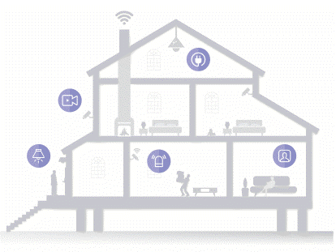
배 경
Background
음성인식 및 스마트홈 서비스의 대중화
기존 가전제품으로는 스마트홈을 구성하는 것이 불가능
- 기존에 사용하던 가전제품으로 스마트홈을 구성할 수 없을까?
기존 스마트 플러그 형태의 App은 UI에서 일일이 기기를 선택해서 작동 시켜야 함
- 간단히 말로 가전제품을 작동시킬 수 없을까?

Slide 4

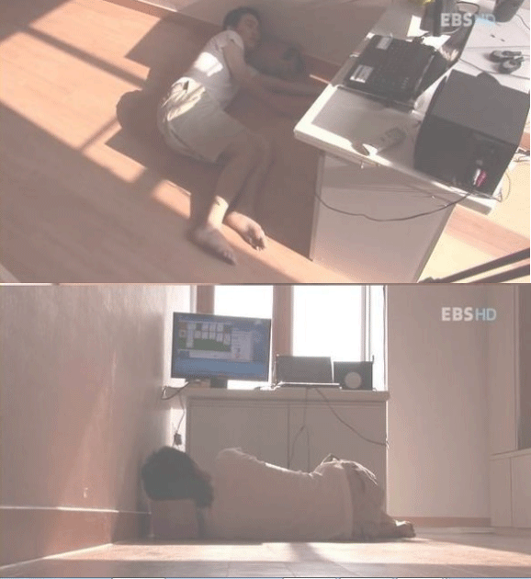
배 경
Background
| 손가락 하나 까딱하기 싫은 분들을 위해
| 스마트 홈을 원하지만
기존에 쓰던 정든 가전 제품을 버릴 수 없는 분들을 위해

Slide 5

아이디어
Idea
음성 인식
+
기존 가전제품 사용
= Brand New Smart Home

Slide 6
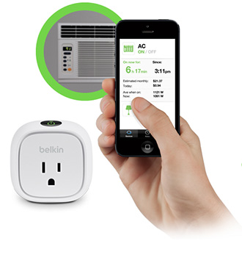

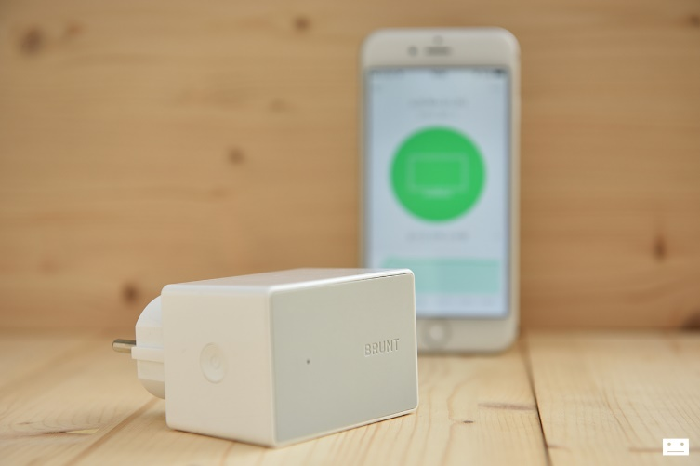
아이디어 – 유사 서비스
Idea
Brunt
Belkin - Wemo
| 스마트폰 어플리케이션에서 기기를 일일이 선택하여 관리함
| 음성인식 서비스가 있긴 하지만 확장성이 없고 제한적임
| Wearable 기기와 호환되는 스마트 홈 서비스는 아직 없음

Slide 7
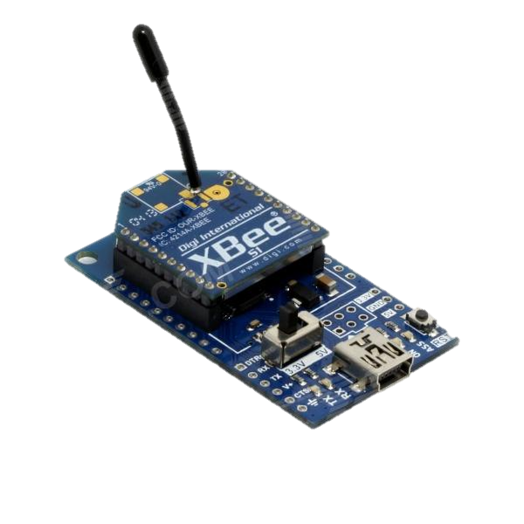



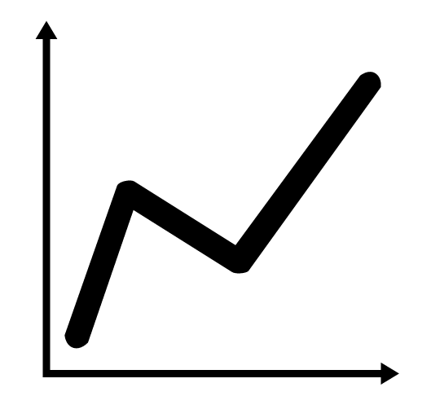
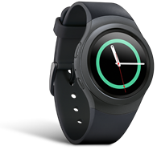
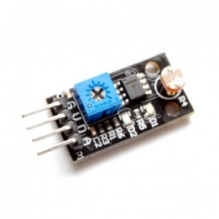







예상 구조
Expected Architecture
Raspberry Pi

Slide 8



관련 기술
Google Cloud Speech API
- Speech to Text
Related Tech.
KoNLPy (Open Source)
- 한국어 자연어 처리를 위한 형태소 분석기
ZigBee (XBee Module)
- 저전력 무선 네트워크 구성

Slide 9
도전 요소 및 목표
Challenge & Goal
| Open Source와 API를 활용한 Wearable Device 음성인식 Application 개발
| 모든 가전제품에 대응할 수 있도록 범용성을 갖추기
| 회로 구성과 같은 하드웨어적인 요소 제작
꽂아두면 완성되는 듣는 Smart Home. 그저 말한다

Slide 10


Q & A
Project_MalHanDa
github.com/Ajou-masinda/Project_malhanda

